Slide 1
Wistron Technologies
WZS SSLVPN Non-O365 User Enable MFA SOP
∎MZL500
∎Kofi Li
∎20200508

Slide 2
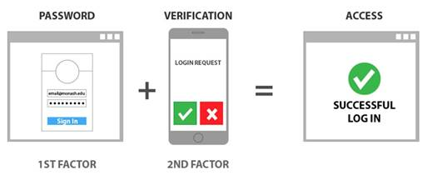
什麼是MFA?
MFA（multi-factors authentication）多因素驗證，除了帳號密碼驗證外，搭配第二次驗證，以避免因密碼外流或遭竊後，帳號被有心人士利用，造成資料外洩或不可預期的資安事件。例如網路商店的交易除了原來的帳號密碼驗證外，尚需要搭配OTP(One Time Password)， 來進一步做交易人身分的驗證，這是最常見的MFA應用。
總結：需要雙重密碼。

Slide 3
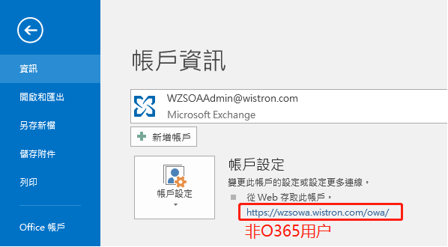
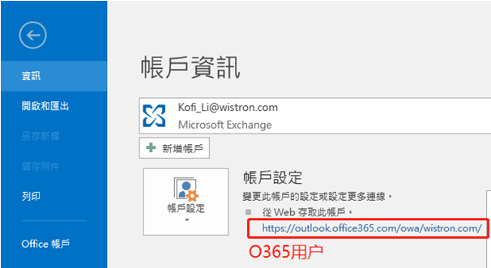
如何判斷自己是否O365用戶
點擊Outlook左上角檔案-查看賬戶設定旁邊的URL，如下圖即可判斷。

Slide 4
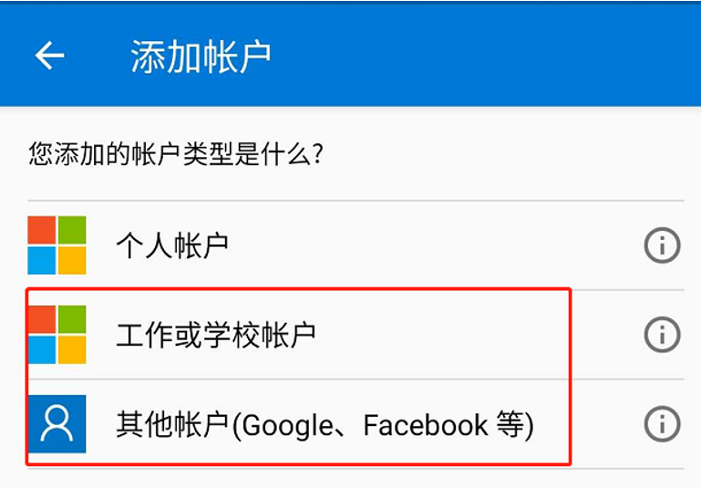
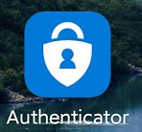
非O365用戶如何啟用MFA（雙重密碼）
手機下載安裝：Microsoft Authenticator（微軟身份驗證器）
下載途徑： a.應用商店 b.瀏覽器搜索
安裝后打開-添加賬戶-‘工作學校賬戶’ 或‘其他賬戶’

Slide 5
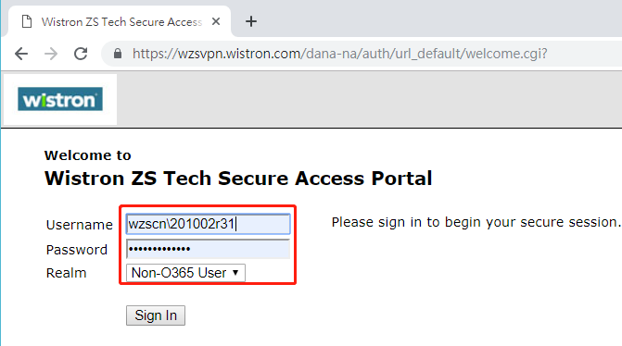
科技VPN線路啟用MFA（雙重密碼）
切換至電腦端操作：公司電腦
瀏覽器：Chrome或Edge(不要用IE，IE無法顯示二維碼)
網址：https://wzsvpn.wistron.com
登錄格式：WZSCN\工號+密碼(為與光電區分，工號前需加WZSCN\)
Realm:Non-O365

Slide 6
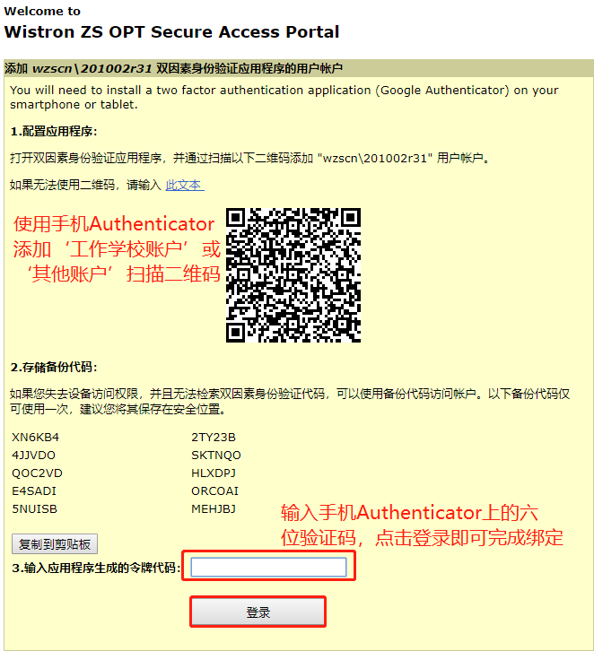

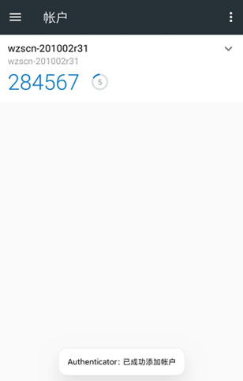
科技VPN線路啟用MFA（雙重密碼）
未綁定手機App的用戶登錄網頁后會如下圖顯示一個二維碼
手機Microsoft Authenticator（微軟身份驗證器）添加‘工作或學校賬戶’ 或‘其他賬戶’，掃描電腦網頁（非SOP）上的二維碼
網頁上輸入Authenticator生成的6位令牌代碼（動態密碼）-登錄-完成綁定

Slide 7
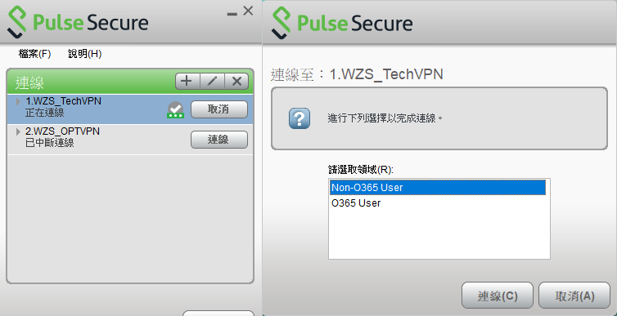
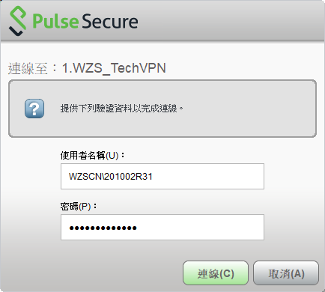
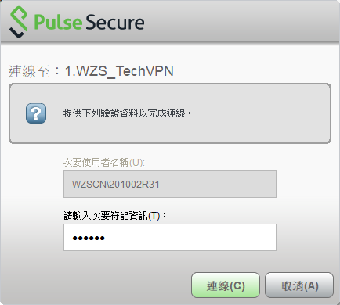
科技VPN線路使用MFA（雙重密碼）登錄
電腦上打開Pulse Secure撥號軟件-科技線路-連線
選擇Non-O365-連線
輸入WZSCN\工號（為與光電區分需加WZSCN\）+密碼-連線
輸入Authenticator上的6位科技令牌代碼（動態密碼）-連線，即可成功撥號

Slide 8
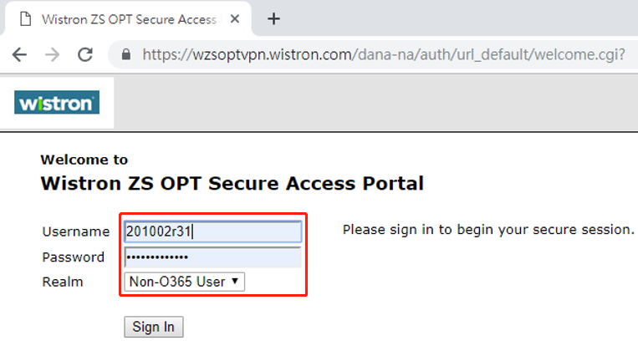
光電VPN線路啟用MFA（雙重密碼）
切換至電腦端操作：公司電腦
瀏覽器：Chrome或Edge(不要用IE，IE無法顯示二維碼)
網址：https://wzsoptvpn.wistron.com
登錄格式：工號+密碼(為與科技區分，工號前不加WZSCN\)
Realm:Non-O365

Slide 9
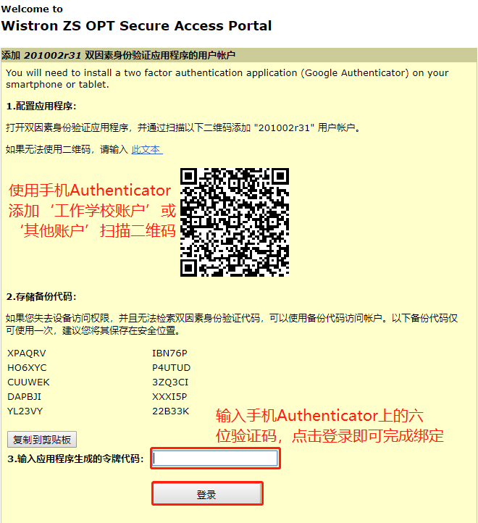
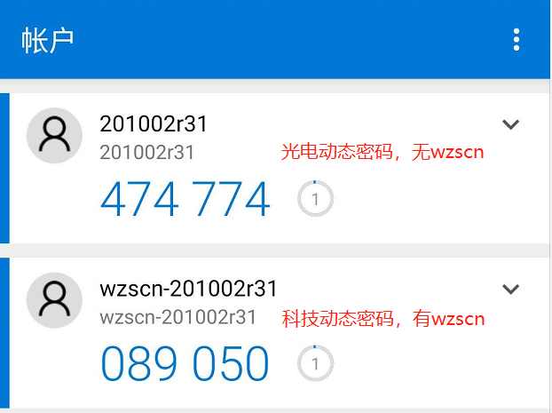
光電VPN線路啟用MFA（雙重密碼）
未綁定手機App的用戶登錄網頁后會如下圖顯示一個二維碼
手機Microsoft Authenticator（微軟身份驗證器）右上角添加賬戶-‘工作或學校賬戶’ 或‘其他賬戶’，掃描電腦網頁（非SOP）上的二維碼
網頁上輸入Authenticator生成的6位光電令牌代碼（動態密碼）-登錄-完成綁定

Slide 10
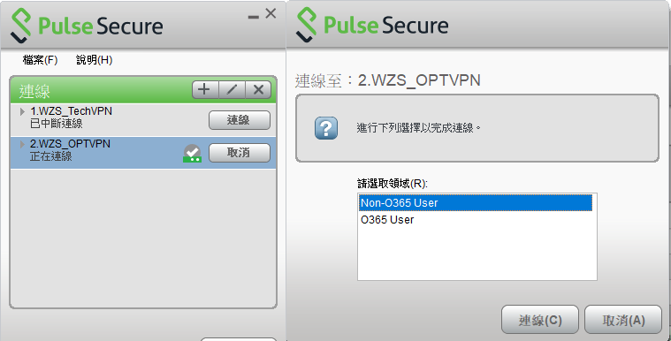
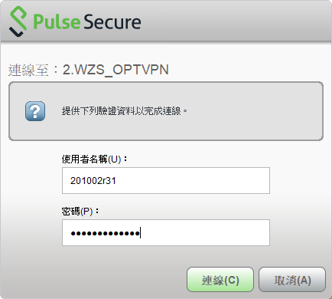
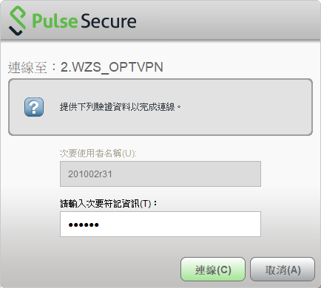
光電VPN線路使用MFA（雙重密碼）登錄
電腦上打開Pulse Secure撥號軟件-科技線路-連線
選擇Non-O365-連線
輸入工號（為與科技區分不加WZSCN\）+密碼-連線
輸入Authenticator上的6位光電令牌代碼（動態密碼）-連線，即可成功撥號

Slide 11
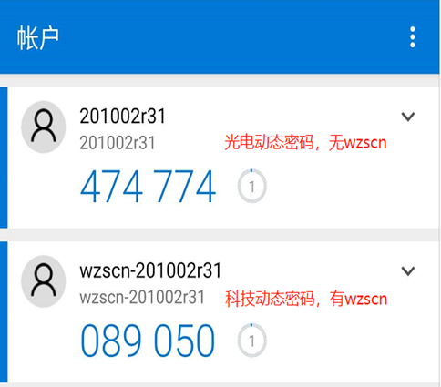
注意事項-如何區分科技和光電VPN線路
科技登錄網頁綁定和後續撥號使用工號前都加WZSCN\
光電登錄網頁綁定和後續撥號使用工號前都不加WZSCN\
成功綁定后手機Authenticator上應該是兩組令牌代碼（30秒刷新一次的動態密碼），如下圖
動態密碼是基於當前時間計算所得，如手機、電腦和VPN服務器時間不一致，可能會導動態密碼與服務器不匹配，無法驗證通過，請確保手機及電腦時間正確一致。

Slide 12
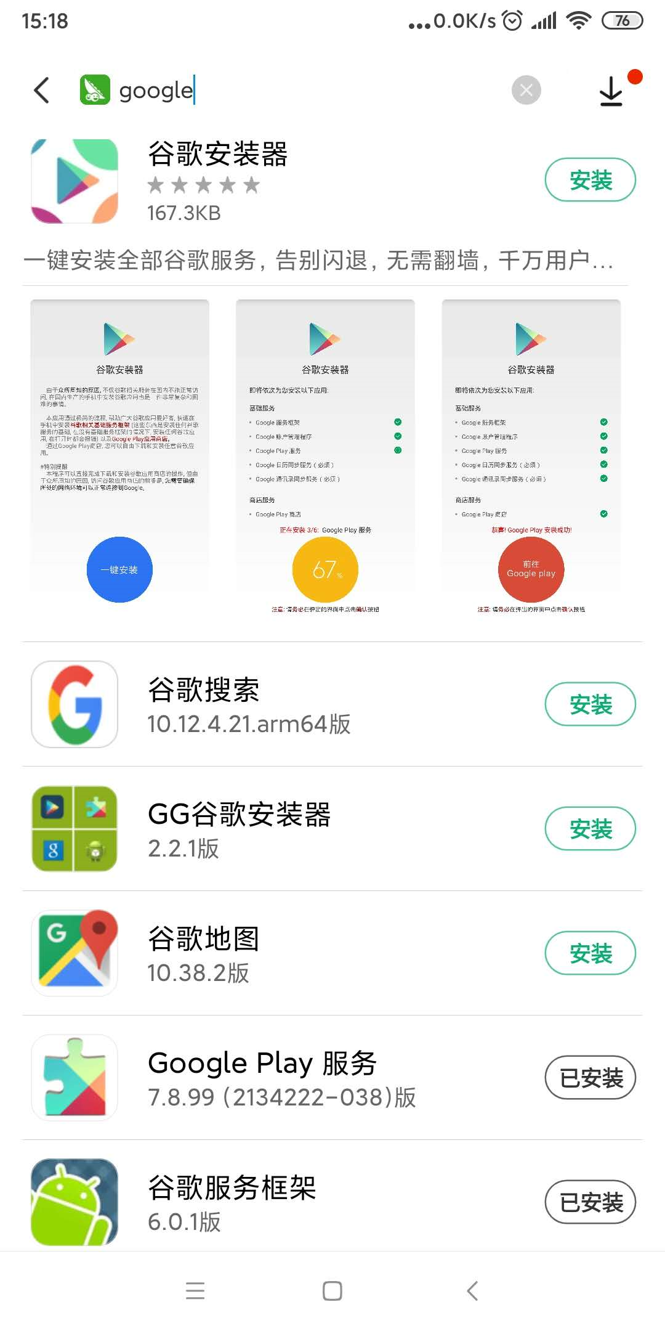
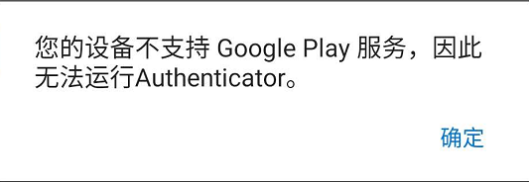
常見問題
部分安卓手機應用商店無Authenticator軟件，可通過瀏覽器搜索安裝
部分安卓手機安裝Authenticator后打開軟件如出現‘您的設備不支持Google Play服務，因此無法運行Authenticator’，可能原因為缺少Google四件套（即Google服务框架、Google账号管理程序、Google Play服务和Google Play市场），請搜索使用谷歌安裝器安裝Google四件套即可。

Slide 13
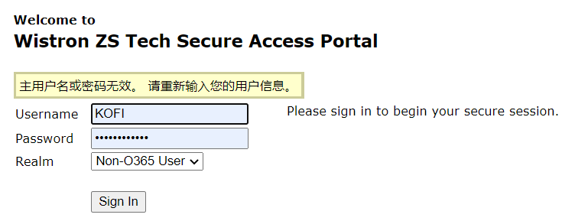
常見問題
如登录网页版VPN提示“主用户名或密码无效。请重新输入您的用户信息”，请在Outlook中查看自己账号是否有在WZSVPNUSER群组。该群组为VPN权限管控群组，在此群组方可正常使用VPN，有效期一年。
如誤刪Authenticator上賬戶導致無動態密碼，或更換手機，需聯繫管理員在相應的VPN服務器上解除綁定后方可重新登錄網頁綁定。
電腦上無VPN撥號軟件Pulse Secure，請聯繫MIS協助安裝。
如有疑问或需要协助请联系本楼栋MIS资讯部同事click here

Slide 14

Thank you!

